Slide 1

DIRECCIÓN DISTRITAL Y ARTICULACIÓN TERRITORIAL ZONA 6 (CAÑAR – AZUAY – MORONA SANTIAGO)

Slide 2

SANIDAD ANIMAL

Slide 3
PROYECTO DE ERRADICACIÓN DE FIEBRE AFTOSA | CAÑAR |  | MORONA SANTIAGO |  | AZUAY
 | VACUNADOS | # PREDIOS | VACUNADOS | # PREDIOS | VACUNADOS | # PREDIOS
 | 134 569 | 12 477 | 166 091 | 6 089 | 174 024 | 16 810

Slide 5
SANIDAD VEGETAL

Slide 6
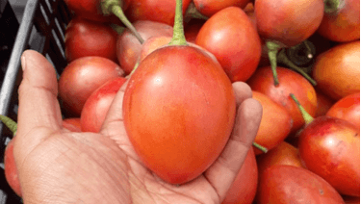
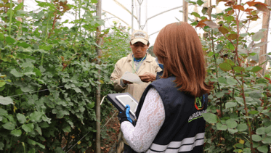
VIGILANCIA FITOSANITARIA Y MERCADOS APERTURADOS
CAÑAR
Banano, Cacao, Pitahaya, Maíz, Papa, Caña de Azúcar, Rosas, Arroz y Cítricos.
MORONA SANTIAGO
AZUAY
Orquideas, Bromelias, Anthurium, Philodeondron, Adelonema, Caladium, Monstera, Begonia, Guzmania a Noruega, Vietnam, Reino Unido, Filipinas, Bélgica, Eslovenia, Malasia
64 acopiadores de Pitahaya registrados, 10 centros de acopio habilitados, 518 inspecciones realizadas a operadores de exportación. 901 monitoreos de plagas y cultivos

Slide 7
FUSARIUM R4T - Acciones Tomadas por la Agencia
Capacitaciones continuas a técnicos, productores, docentes, estudiantes y público en general
Desinfección en Puertos y Aeropuertos
Difusión por redes sociales, medios electrónicos y material divulgativo
Prohibición de ingreso de germoplasma y cualquier material de reproducción de musáceas

Slide 8
INOCUIDAD DE ALIMENTOS

Slide 10
PRODUCIONES CERTIFICADAS
Cañar
BPA = 10
BPP= 0
Morona Santiago
BPA= 25
BPP= 0
Azuay
BPA= 8
BPP= 0

Slide 11
REGISTRO DE INSUMOS AGROPECUARIOS

Slide 13
LABORATORIO

Slide 14
UNIDADES | AZUAY
Sanidad Animal | 1 509
Sanidad Vegetal | 405
Inocuidad de Alimentos | 261

Slide 15


